Slide 1

Centre de formation France Active
Signature pédagogique
France Active, plus que votre partenaire financier !

Slide 2

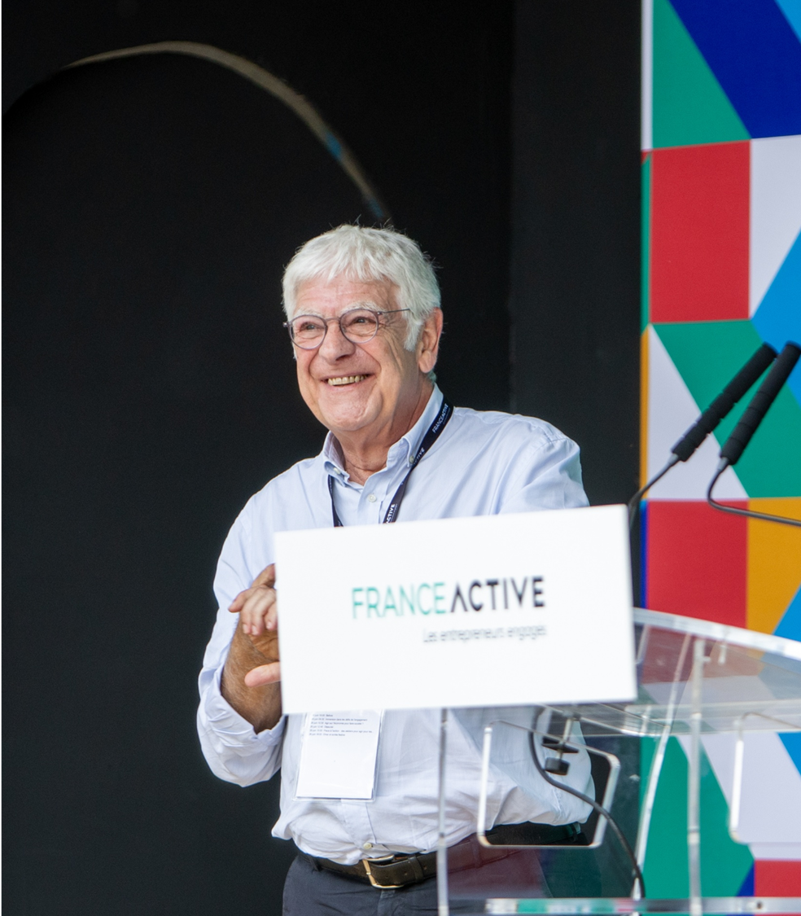
1. Notre engagement
Le secteur de l’Économie Sociale et Solidaire (ESS) subit des mutations profondes : baisse des financements publics directs, transition écologique accélérée, digitalisation et montée de la précarité. Face à ces mutations, pour que les 155 000 entreprises et associations de l'ESS puissent pérenniser leur utilité sociale, elles doivent faire évoluer et transformer leurs modèles économiques.
Notre réponse : Pour se transformer, il faut investir. Et pour investir à bon escient, il est nécessaire de se former. Le Centre de formation France Active donne aux dirigeants les clés stratégiques et financières pour piloter ces transformations, sans opposer performance économique et impact social.

Slide 3
Se former par l'action pour investir afin de maximiser l’utilité sociale de son projet
=
L’expertise de France Active au service des dirigeant.es engagés

Slide 4
2. Nos piliers d’apprentissage
ANCRAGE
Posture
1
IMMERSION
Etude de cas
2
PROJECTION
Co-développement
3
EVOLUTION
Légitimité
4
TRANSFERT ET SUIVI
Post-formation
5
France Active a transformé son expertise sur le financement en matière transférable pour nourrir des compétences immédiatement mobilisables sur le terrain, pour les dirigeant.es de l’ESS.
ANCRAGE : posture
Nous partons de la posture stratégique et de pilotage du dirigeant : l'apprenant s'approprie les concepts à partir de sa propre réalité de dirigeant pour renforcer sa posture.
IMMERSION : Etudes de cas
L’offre est basée soit sur des cas réels (bibliothèque de cas de modèles économiques, de risques et de stratégies d'investissement existants), soit sur les cas des apprenants.
PROJECTION : co-développement
L’offre est basée sur l’apprentissage entre pairs : effet miroir où les expériences des pairs résonnent avec le vécu de l'apprenant, stimulant la motivation et la vision prospective.
Évolution professionnelle : montée en compétence
Nos formations permettent d’améliorer l’employabilité du dirigeant et le pilotage de son projet. Notre organisme de formation est certifié (Qualiopi) et adossé à un référentiel de compétences.
TRANSFERT ET SUIVI : post-formation
L’offre est intégrée dans l’ensemble de ce que France Active peut apporter aux projets. Le lien unique entre Formation et Accompagnement (financier, DLA …) sécurise l’application des acquis dans la structure.

Slide 5

3. Nos principes d’ingénierie pédagogique
Pour répondre aux contraintes des professionnels en activité, l'offre se décline selon une ingénierie agile et multiformat :
La formation-action (Le transfert immédiat) : on ne vient pas pour apprendre de manière descendante, on vient résoudre un problème professionnel de sa propre structure.
La flexibilité absolue (multimodalité & comodalité) : des parcours mixtes combinant le présentiel et le distanciel (via une plateforme en ligne dédiée), ainsi que l’apprentissage en autonomie (e-learning).
La répétition fertile (multi-exposition & multi-testing) : une même thématique est abordée sous différents angles successifs pour maximiser la rétention et garantir la validation des blocs de compétences.
L’accompagnement & la personnalisation : des promotions à effectifs limités (12 participants maximum) permettant un suivi individualisé et une facilitation sur-mesure.

Slide 6
4. Nos cibles
Les organisations de l’ESS de petites tailles qui doivent répondre à des enjeux préalables de structuration de leur gestion, d’élaboration de leur modèle économique et de leur vision stratégique.
Elles trouveront des outils pour structurer leurs projets et répondre à leurs premiers besoins de montée en compétences sur le pilotage économique et financier.
Notre cible amont
Les dirigeant.es des associations et entreprises solidaires qui sont au cœur des mutations, notamment les organisations de taille moyenne (entre 10 et 50 ETP), ainsi que les organisations plus grandes (entre 50 et 250 ETP).
Elles auront accès à des contenus leur permettant de repenser leur modèle afin de le repositionner dans le contexte actuel.
Notre cœur de cible

Slide 7
5. Nos quatre domaines d’expertise
1. Impact social et engagement
Evaluer son impact social
2. Transformer son modèle économique d'utilité sociale
Evaluer son modèle économique d’utilité sociale
3. Investir
Piloter son activité
Construire sa stratégie d'investissement
Pérenniser son modèle économique d’utilité sociale
Financer sa stratégie d’investissement
4. Piloter son projet d'utilité sociale
Piloter sa trésorerie
Développer son engagement

Slide 8
5. Notre promesse
Vous êtes accompagnés par des experts du domaine, des « opérationnels »
= Nous vous offrons des formations basées sur vos réalités en lien avec notre expérience, France Active accompagne au financement de l’ESS depuis 1988.
Une équipe de formateurs qui partagent vos enjeux et le sens de votre action
= Le projet associatif de France Active vise, in fine, à développer le secteur de l’économie sociale et solidaire. Votre réussite est la raison d’être de France Active.
Des formations ciblées sur l'expertise économique & financière des structures engagées
= France active a élaboré un référentiel de compétences de l’entrepreneur engagé, ce qui permet de donner une architecture pédagogique cohérente et progressive à l’offre de formation.
Couverture nationale et ancrage territorial
= L’offre de France Active se déploie sur l’ensemble des territoires avec des adaptations territoriales en fonction des spécificités locales. Les contenus sont adaptés à votre écosystème régional de l’ESS.
Des formations reconnues
= France Active est reconnue pas un grand nombre d’acteurs, la participation à nos formations est un signe de crédibilité auprès de partenaires financeurs comme les banques par exemple.
Personnalisation et adaptation des parcours
= Chaque inscription est réalisée suite à un entretien avec France Active et/ou avec un questionnaire d'autopositionnement. L’enjeu est de vous assurer d’être à la bonne formation et au bon moment en fonction de la phase de vie de votre projet.

Slide 9
« L’expertise du premier financeur de l’ESS, déployée au cœur de votre territoire. »
Choisir le Centre de formation France Active, c'est bénéficier d'une double force : l'expertise d'une tête de réseau nationale et la finesse d'un ancrage local capable d'adapter chaque parcours aux réalités des écosystèmes régionaux.

Slide 10

MERCI
FRANCE ACTIVE
Tour Cityscope - 3, rue Franklin,
93100 Montreuil
Tel : 01.53.24.26.26
Votre contact :
Cécile de Preval
ceciledp@franceactive.org
www.franceactive.org

